Slide 1
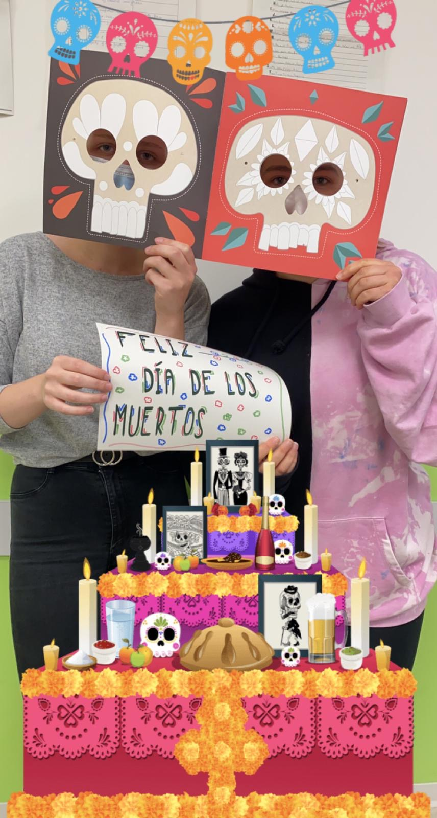
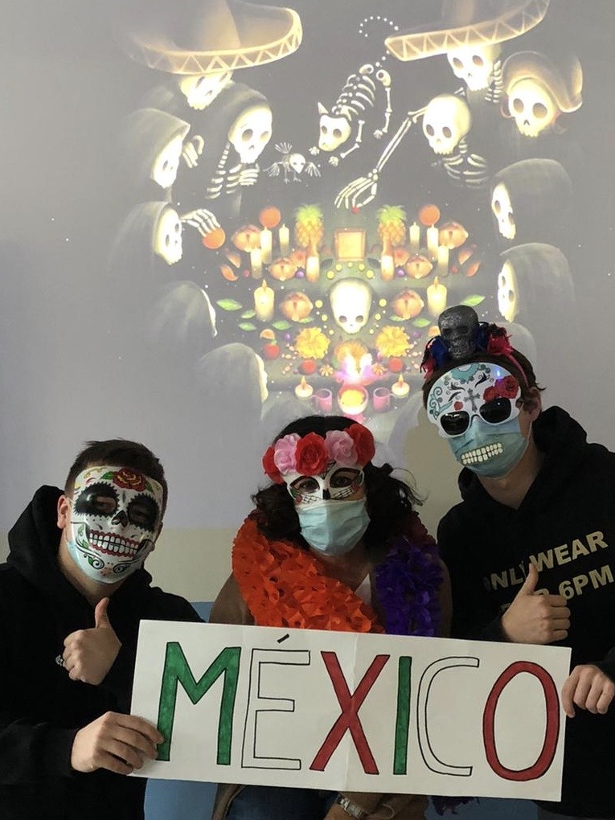
Notes:
Tag der Toten – ein Projekt des Q2-Kurses von Frau Kittner

Slide 2
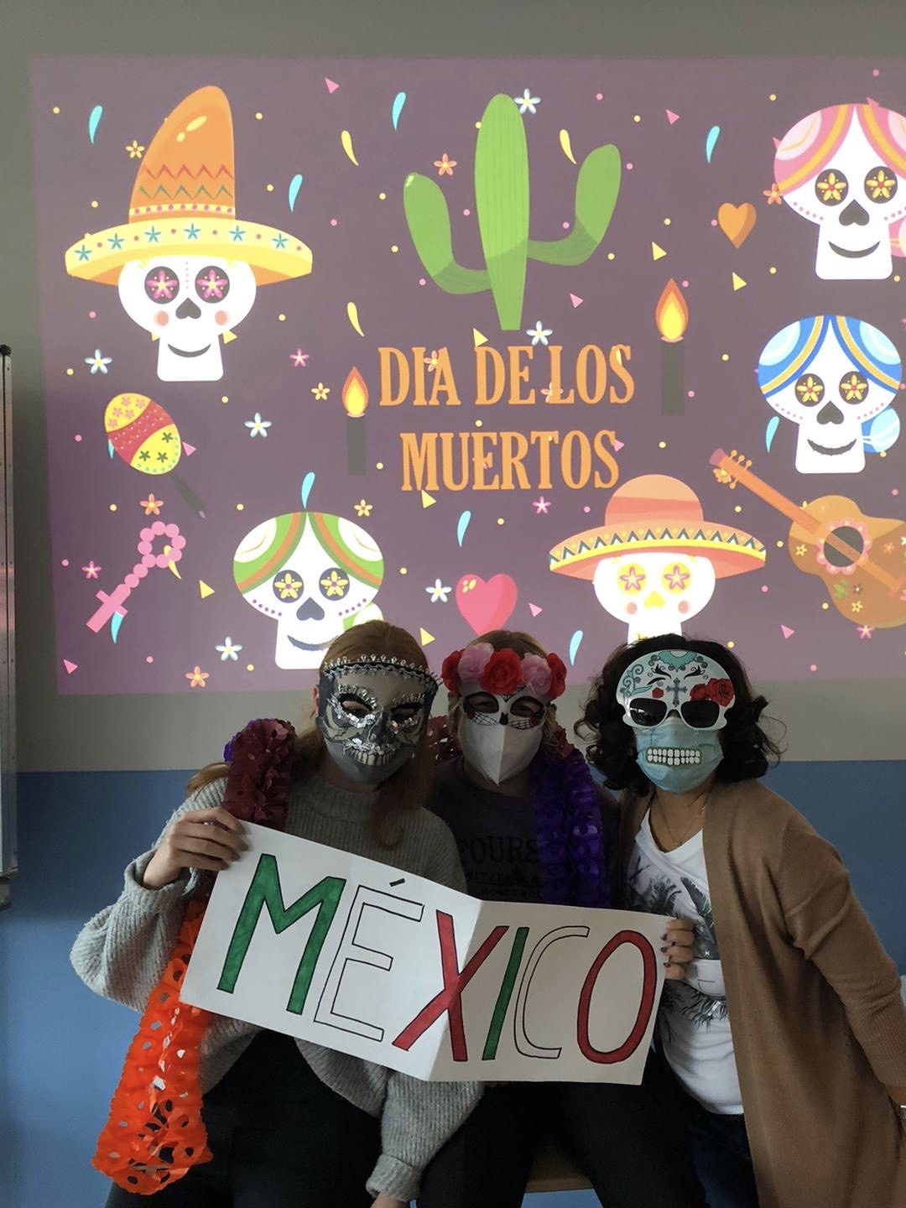
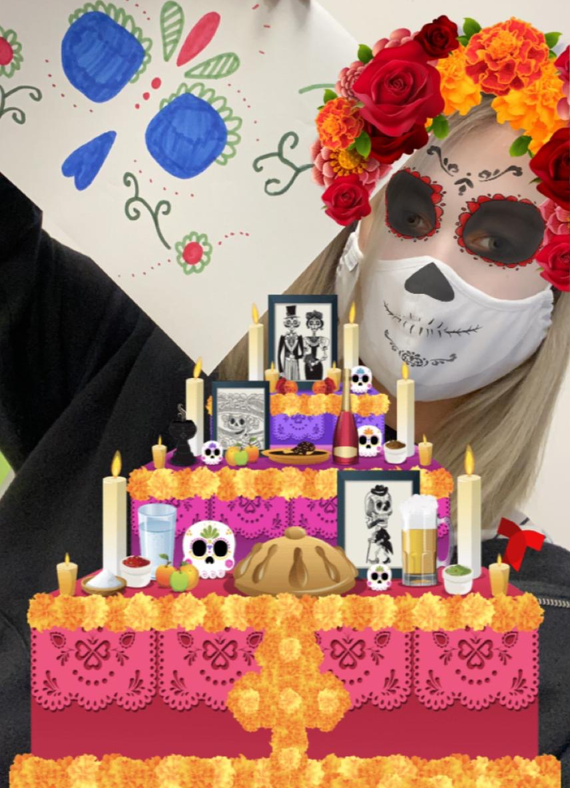
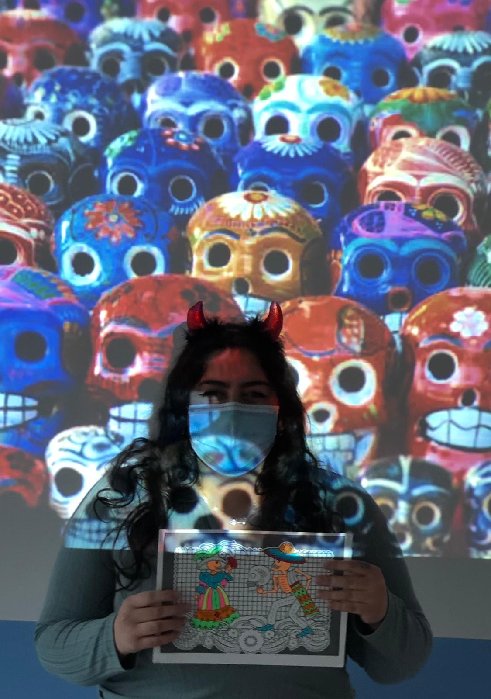
Notes:
Jedes Jahr am 1. und 2. November besuchen in Mexiko die Toten die Lebenden.

Slide 4
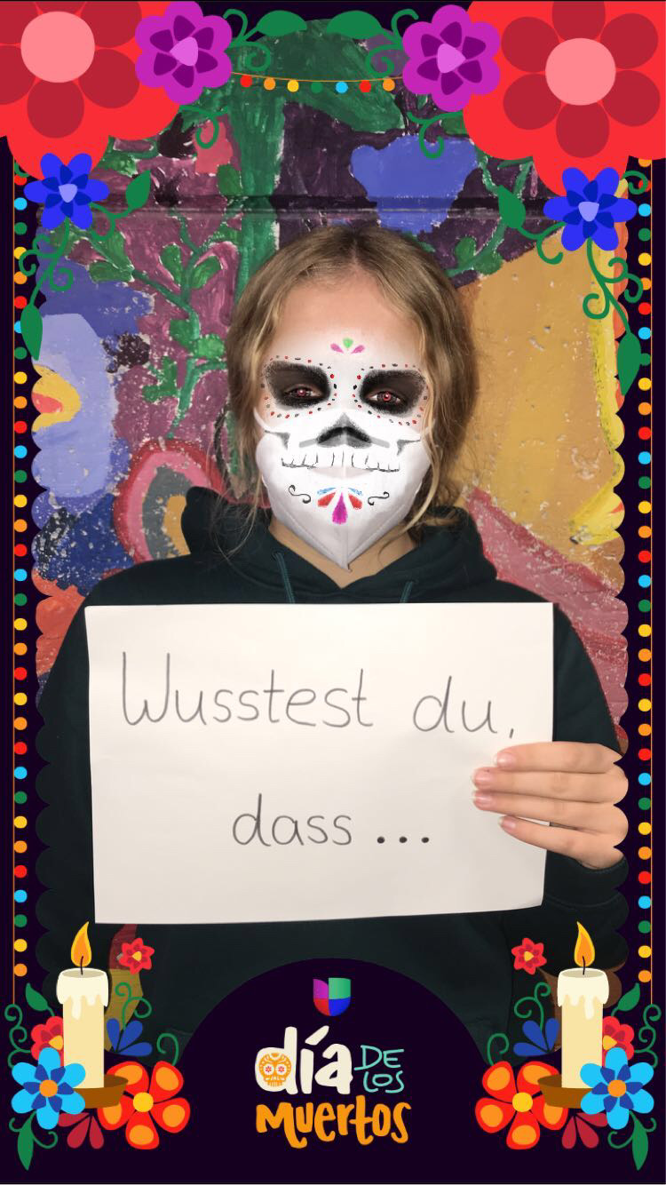
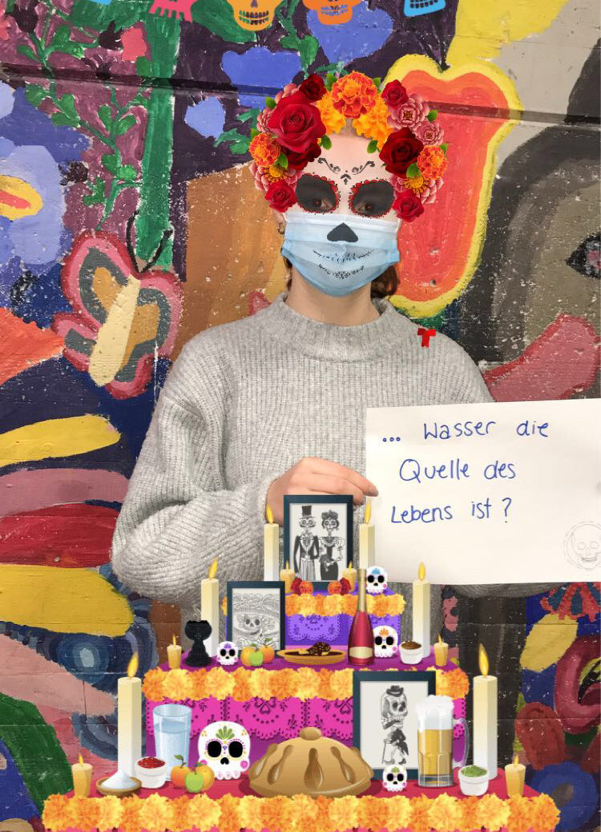
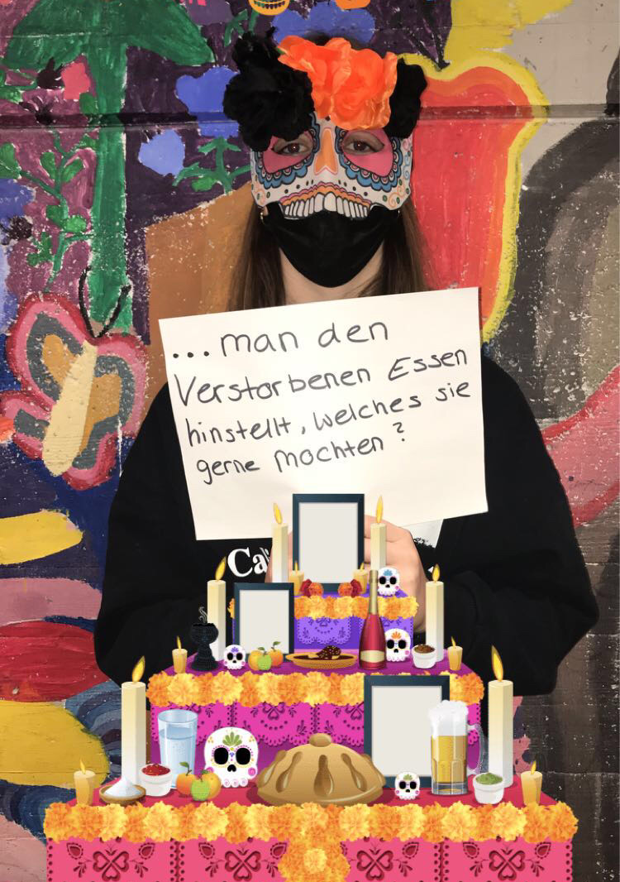

Slide 5
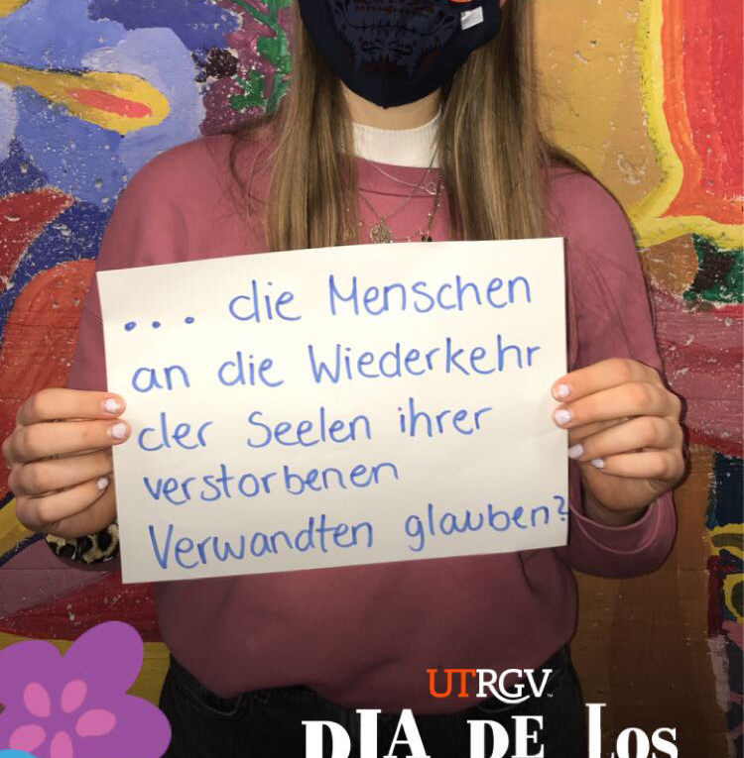
Der Día de los Muertos ist einer der wichtigsten mexikanischen Feiertage, an dem traditionell der Verstorbenen gedacht wird.

Slide 6
